Slide 1

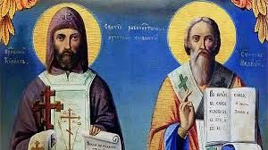
24 май
Най – българския празник
Изготвил: Илана Василева 6д клас

Slide 2
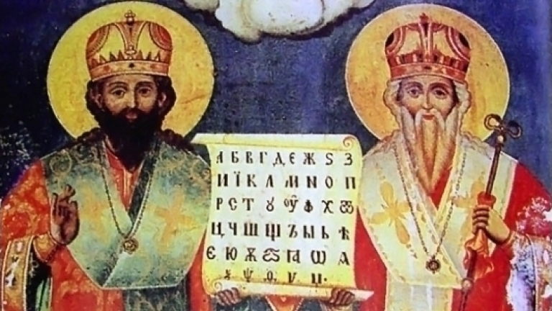
24 май
24 май е Ден на българската просвета и култура на славянската писменост. На този ден св. св. Кирил и Методий създали българската писменост - глаголицата

Slide 3
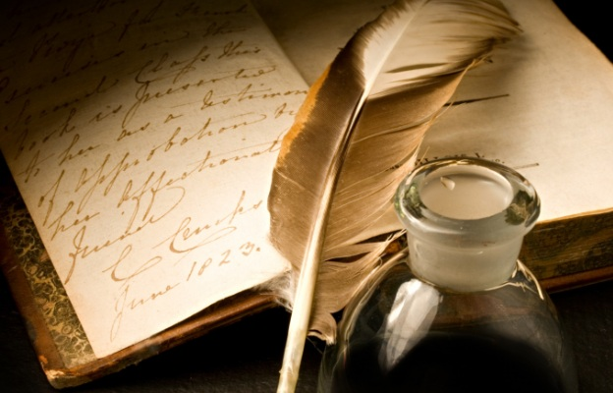
Кирил и Методий
Кирил и Методий са родени в Солун. Методий през 810 г. , а брат му Кирил през 827 г. Двамата братя произлизат от многочислено семейство. Баща им, който се казвал Лъв, бил високопоставен военен управител, а майка им се казвала Мария. С годините двамата братя се образовали и изградили авторитет на уважавани и начетени личности. Кирил станал преподавател в Магнаурската школа, а Методий бил назначен за игумен в манастира Полихрон.

Slide 4
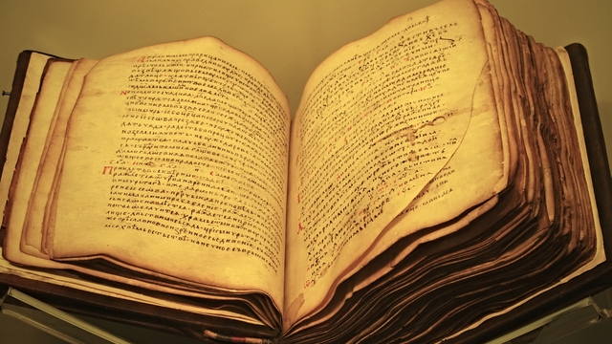
Азбука
Думата азбука произлиза от имената на първите две букви – алфа и бета. Глаголицата е азбуката, която била създадена от двамата братя. Техните ученици създали по – лесни за изписване букви и тази азбука била наречена кирилица в чест на Кирил.

Slide 5
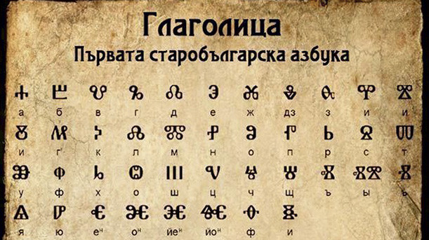
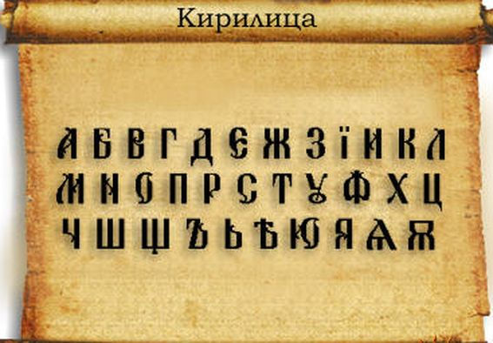

Slide 6
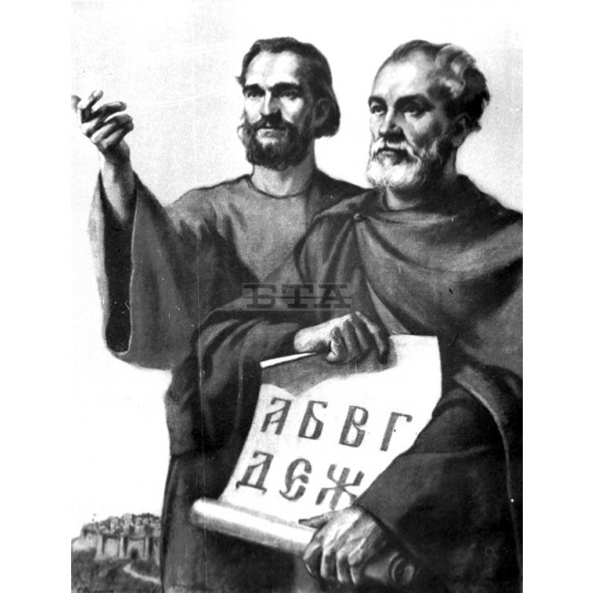
Химн на България
Върви, народе възродени,
към светла бъднина върви,
с книжовността, таз сила нова,
съдбините си ти поднови!......

Slide 7

Благодаря Ви, за вниманието!

